Slide 1


유튜브 콘텐츠 기반 SNS
Presented by 2팀(Hotsix-Turtles)
Notes:
안녕하십니까 이번 1반 2팀 다시 돌아왔습니다.
[튜플리 ~ 유튜브 플레이리스트]
발표를 맡은 강민구 입니다.
지난번보다 저한테 주어진 시간이 짧네요.
이번 발표에는 2차 발표를 같이 보신 여러분들이기에 이해가능한 부분이 있다는 점도 미리 말씀드리겠습니다.
그럼 각설하고 바로 가보실까요!

Slide 2
INDEX
01
02
03
기획
서비스 소개
마무리
1) 의도
2) 핵심 키워드
3) 프로젝트 소개
4) UCC
1) 기술 스택
2) 주요 기술
3) 시연
4) 못다한 이야기
1) 프로젝트 수행 일정
2) 역할 배분
3) 앞으로의 TUPLI
Notes:
이번 발표 내용은 크게 셋으로 나눠서
지금 보시는 목차 순서로 진행해보고자 합니다.

Slide 3
01
배경 및 소개
Notes:
그럼 배경부터 들어가 볼까요

Slide 4

1) Why?
Notes:
다들 이 로고를 아시나요?
네, 월 20억명이 쓰는 유튜브 로고죠
여러분들도 유튜브를 많이 이용하실거라고 생각합니다.
저희 2팀 핫식스 먹은 거북이들은 이번 웹 디자인 프로젝트 주제로 친숙한 유튜브를 선정하였습니다.
그 다음 저희가 던진 질문은
이 서비스를 어떤 사용자가 왜 쓸지?
그리고 이게 수요가 되고 시장성이 있는지?
두 가지 였습니다.

Slide 5
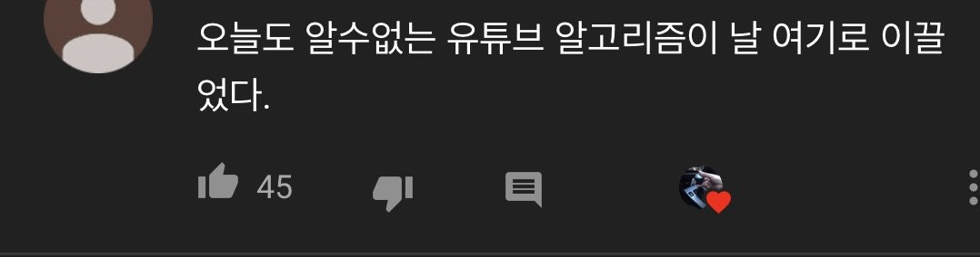
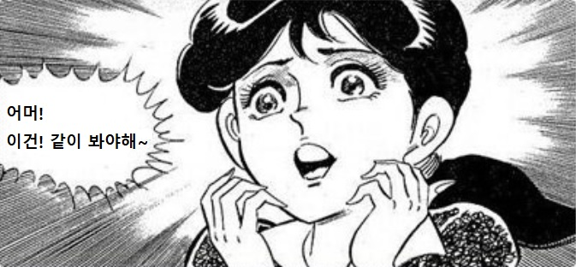
1) Why?
Notes:
첫번째 질문에 대한 대답으로
저희는 유튜브를 활용하면서 겪은 불편함들,
있었으면 하는 점을 모았고,
(이현세 만화가 님이 방송에서 공개적으로 활용 동의 하신 짤방입니다.)

Slide 6

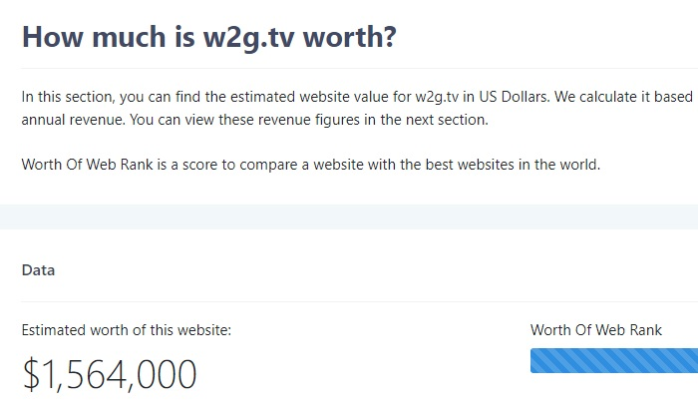
1) Why?
영상을 같이 보는 사이트의 대략적 추정 가치 150만 달러
Notes:
두번째 질문에 대한 대답으로
저희가 제공할 서비스의 일부인 영상 공유가
타 사이트로 구현되어 높은 가치와 시장성을 가지고 있다는 것을 확인했습니다.

Slide 7



비고 – 타 서비스와의 차이점
상호명
왓챠 파티, NETFLIX 파티
튜플리
영상 길이
드라마, 영화 등 긴 영상
(스스로 긴 영상이 특징이라 광고)
영상 조합에 따라 자유로운 길이 조절
사용자
유료 회원 서비스
기본 무료 회원 + 프리미엄
접근성
NETFLIX : 브라우저 제한,
전용 확장 프로그램, 앱(rave) 필요
없음
채팅
왓챠 파티 : 일반 채팅
이모지 기능 지원
기타
취향 분석, SNS, 게이미피케이션
Notes:
그리고 경쟁자나 유사한 기능을 제공하는 서비스와

Slide 8


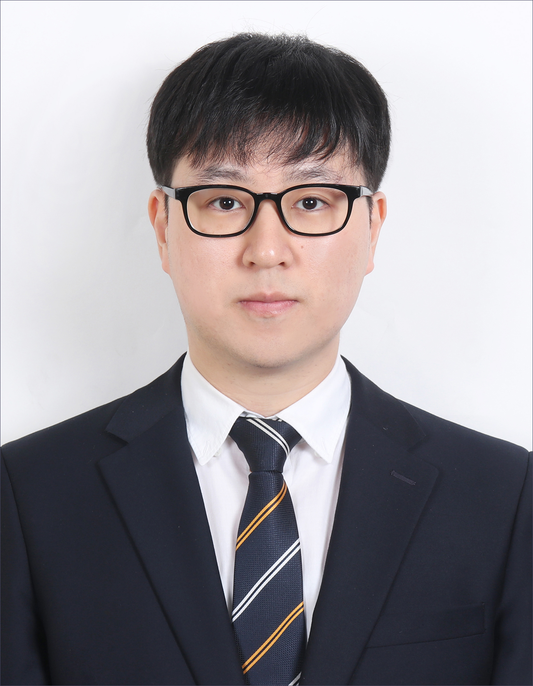
비고 – 저작권과 수익화
한국저작권위원회에 유선 상담 포함 2번에 걸친 법률 상담 진행
관리자 선정으로 얼마 안되는 방조죄의 가능성까지 없앰
본 이용약관을 위반한다고 생각하는 TUPLI 방을 발견하면 저희에게 연락해 주십시오.
- TUPLI 이용 약관(Service of Term) 중
법률 상담 진행
관리자 선정
Notes:
저작권

Slide 9
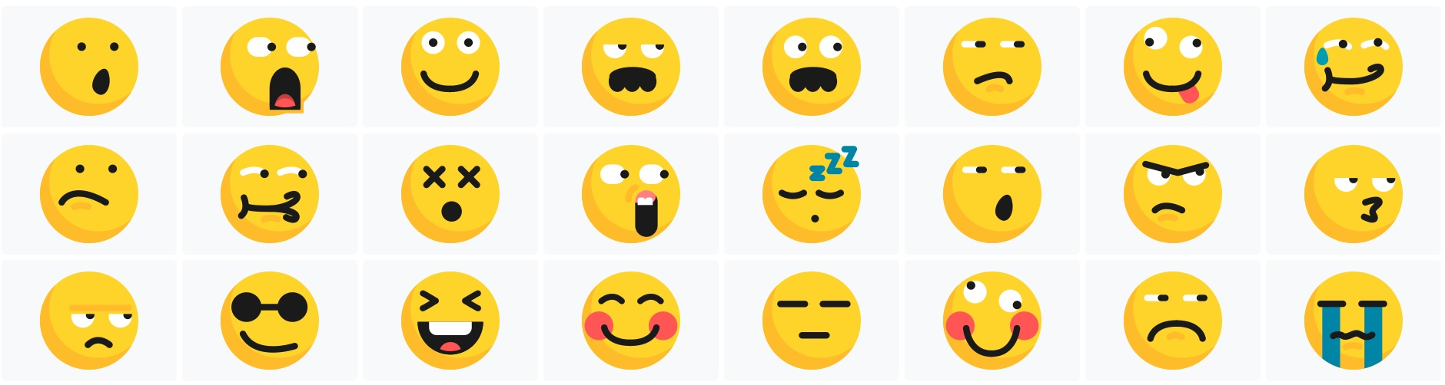
비고 – 저작권과 수익화
폰트, 이모지, 이모티콘, 하나까지 free for commercial use
Youtube 약관을 지키는 걸 넘어서, Youtube API 팀에 상담 보낼 정도
Free For Commercial Use
- ICONFINDER -
Notes:
수익화에도 문제가 없는 서비스라는 것을 확인했는데요.

Slide 10
2) 핵심 키워드
연계 추천
이걸 좋아한다면 당신이 좋아하는 것은…
취향 분석
그래서 내가 좋아하는 것이 뭔데??
같이 보기
수요와 시장성이 충분한 서비스
Notes:
그렇게 저희는 저희 프로젝트가
비슷한 성공 사례와 수요, 시장성이 있어보이지만 다른 서비스가 선점하지 않았고,
프로젝트를 넘어 프로덕트로서 성립할 수 있다는 것을 확인했습니다.
와 이건 할 수 밖에 없더라고요.

Slide 11

3) 프로젝트 소개
“나의 유튜브 영상 취향을 공유하고 타인의 취향을 함께 실시간으로 즐길 수 있는 SNS”
핸드폰 들고! https://tupli.kr
[프로젝트 명] TUPLI – YOUTUBE PLAYLIST의 줄임말
[핵심 컨셉] “Playlist를 만들고 그 취향을 공유하거나 동시 상영할 수 SNS 서비스”
[프로젝트 심볼] TUPLI의 아나그램의 Tulip 꽃
[테마 Color] Veri Peri #6667AB
Notes:
그럼 여기서 저희 프로젝트 유튜브 플레이리스트,
줄여서 튜플리를 다시 한 번 소개해드리면서,
준비해둔 UCC 보고 가시겠습니다.’
* 소리 사이즈 40

Slide 12
02
서비스 소개
Notes:
예, 영상 보시느라 수고하셨습니다!
너와 나의 유튜브 취향을 꽃피우다, 튜플리의 UCC는 저희 팀 하영씨가 진짜 말 그대로 영혼을 가셔서 만드셨습니다.
아직 여운이 남으셨겠지만, 시간이 없습니다.
바로 이어서 다음단계인 서비스 소개로 가시죠.
하영씨 : 다수의 스타트업 경험자, 싸피에서 지급 된 툴은 애초에 사용경험이 있으셨다
목소리 하영씨 동생님

Slide 13

















1) 기술 스택 - Before
Front-End
Back-End
DataBase
RDS
Maria DB
Vue
Vuex
Spring
Dependency
Service
Redis
GC Storage
EC2
Tools
OpenAPI
OAuth 2.0
RTDB
Kakaopay
Jenkins
Docker
Jira
Notes:
우선 기술 스택, 어떻게 구현했는지!에 대한 얘기죠.
기술 얘기 여러분들과 함께 있는 지금 밖에 못한다는데 짧게 해보고자 합니다.
지금 보시는건 지난 중간 발표때 보여드렸던 시스템 아키텍쳐입니다.
3주 후 여기서 더 확장된 구조를 보여드리겠다고 말씀드렸는데요.

Slide 14


1) 기술 스택 - After
EC2
Front-End
Back-End
DataBase
RDS
Maria DB
Vue
Vuex
Spring
Dependency
Service
Redis
GC Storage
Back-End
Tools
OpenAPI
OAuth 2.0
Flask
Scikit-learn
Kakaopay
Jenkins
Jira
RTDB
Notes:
더 고도화 된 추천 모듈을 보여드린다는 약속 기억하시나요?
네 저희 SNS 핵심 키워드이자 서비스인 추천 만을 위해서 백 서버를 하나 더 추가했습니다.

Slide 15
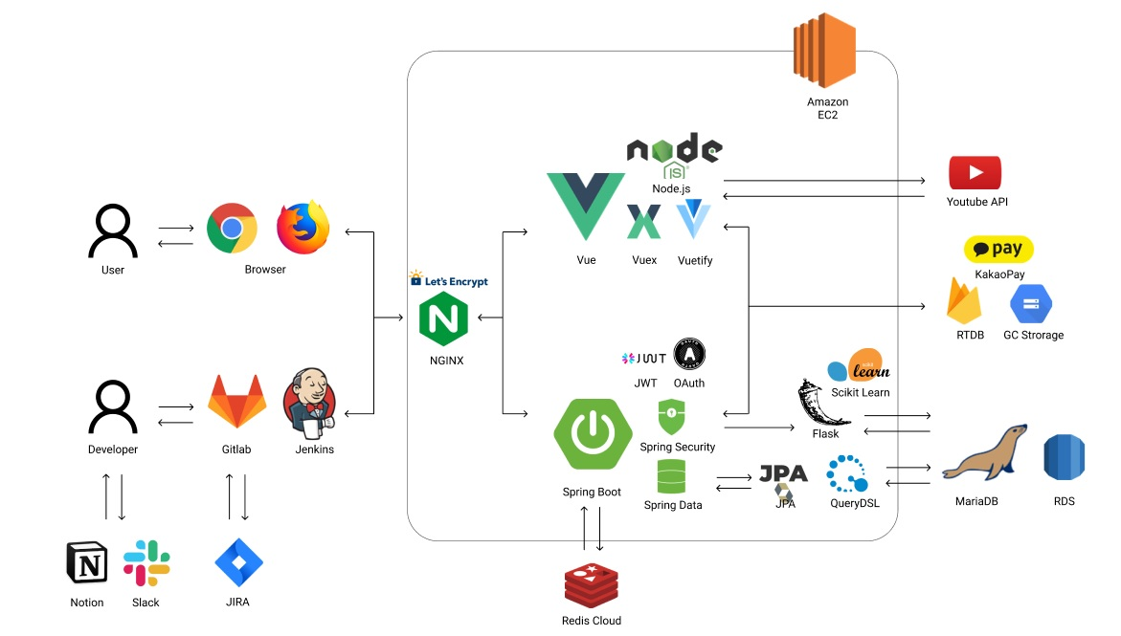
1) 시스템 구성도
Notes:
그렇게 나온 저희 서비스의 시스템 구성도입니다.
웹디자인을 이용하여 SNS라는 대문을 구성하였고,
WEBSOCKET 웹기술을 주축으로 한 동시 영상 서비스로 속을 꽉꽉 채웠습니다.

Slide 16
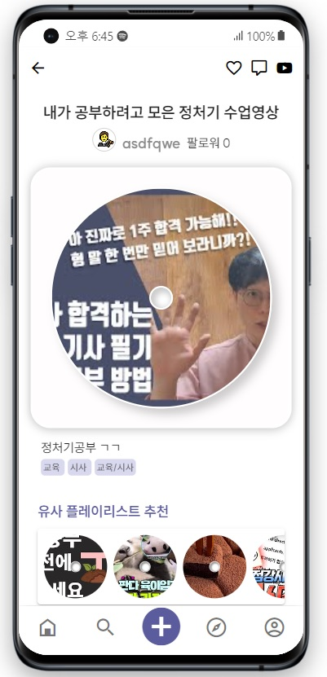
2) 주요 기능 – 플레이리스트
유튜브 영상을 사용자가 묶어서 제작, 취향 분석이나 공유에 사용하는 단위
유사 플레이리스트 추천에는 별도의 FLASK 서버 사용
FLASK 서버를
이용한 유사 플레이리스트 추천
Notes:
그러면 이어서 주요 기능에 대해 말씀드리고 싶습니다.
우선 저희 튜플리의 어원이죠. 서비스 핵심 단위로 사용한 플레이리스트부터 볼까요.
저희 튜플리에서는 플레이리스트를 단순히 영상의 묶음으로 두는 것이 아닌
취향을 분석하거나 공유하는 단위로 사용하고 있습니다.
그리고 사용자 분들이 플레이리스트 하나 보고 탈출 하실 수 없고,
개미지옥에 빠지실 수 있게, 유사 플레이리스트를 추천해드립니다.
그 유사 플레이리스트 추천은…

Slide 17




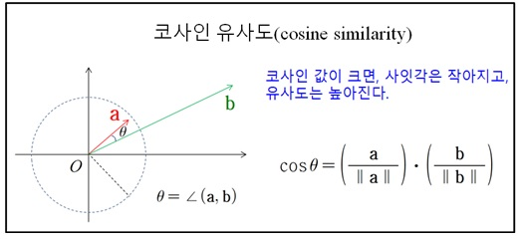
2) 주요 기능 – 유사 플레이리스트 추천
플레이 리스트를 구성 영상의 정보를 이용해, 사이킷 런 라이브러리로 코사인 유사도 계산
현재 보고 있는 플레이리스트와 유사한 플레이 리스트를 추천해준다.
DB
Playlist
meta data
ranking
1에 가까우면 유사한 플레이리스트 = 이 수치를 기반으로 랭킹화 -> 추천
Notes:
이렇게 계산했습니다.
네. 코사인 유사도 사이킷런 어디서 많이 본 단어들이신 분도 있으실텐데요.
이거 하나만으로 여러분들 빅데이터 추천 프로젝트 만들 수 있고, 저희가 지금 기술 얘기를 하는게 아니기 때문에
자세한 내용은 저희가 이 발표 끝나고 배포할 시스템 기술서 참고해주시면 감사하겠습니다!

Slide 18
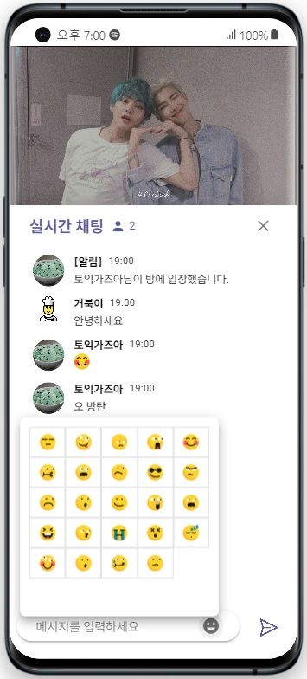
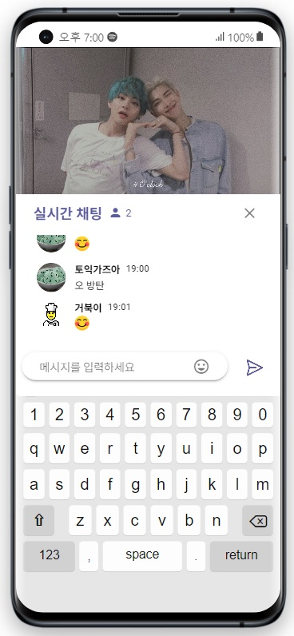
2) 주요 기능 – 플레이룸
영상을 같이 보는 사이트의 대략적 추정 가치 동시 시청
채팅 기능 지원 및 이모지 기능
채팅이 귀찮을때
공감될 때는
역시 이모지
Notes:
다음은 대망의 영상 동시 시청 기능을 제공하는 플레이룸입니다.
모 영상 플랫폼과 100.000% 동일한 환경을 제공해드릴것이라고 약속한 영상 기능.
놀랍게도 현행 유튜브 데이터 API 정책으로는 광고 붙은 영상도 광고가 사라져서 120% 편한 환경으로 영상을 보실 수 있습니다.
이부분은 저희 시연에서 실제로 보여드리는게 빠르기 때문에
채팅과 이모지 기능이 제공되고 가로화면으로 크게 볼 수 있다는것까지 말씀드리며 넘어가겠습니다!

Slide 19
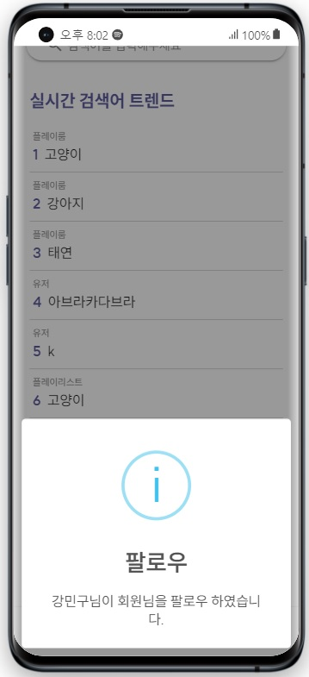
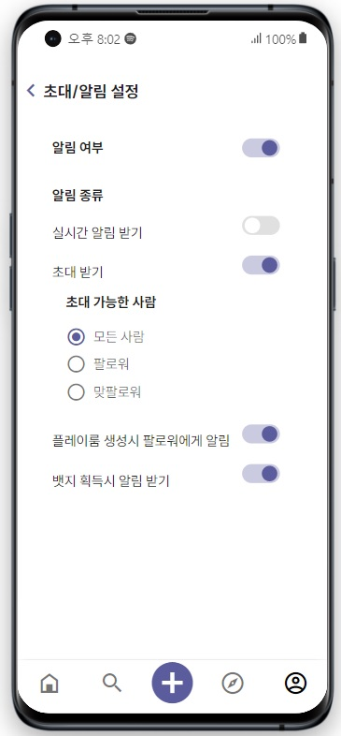
2) 주요 기능 – 실시간 알림
설정에서
ON/OFF 가능
어떠한 상황에서도
받을 수 있는
실시간 알림
Notes:
다음은 실시간 알림입니다.
알림을 허용하시겠습니까?
저를 포함해 많은 분들이 얼굴을 찌뿌리는 질문일 것이라고 생각합니다.
하지만 SNS에서 신선한 정보를 전해주는 것은 필수죠.
그렇기에 저희는 브라우저 기능이 아닌 서비스를 이용한
실시간 알림을 구축해서 사용자들이 신선한 정보를 즉각 확인할 수 있게 했습니다.
물론 사용자의 동의를 받지 않기 때문에,
이러한 알림을 싫어하시는 분들을 위하여 설정에서 끄고 키거나 세부설정 할 수 있게 해두었습니다.

Slide 20































2) 주요 기능 – 게이미피케이션
수집하고, 자랑하고 싶은 욕구를 자극하는 뱃지 게이미피케이션
사용자에게 동기 유발, 참여도 및 충성도 상승 효과 (삼성경제연구소)
31개 배지를 이용한
게이미피케이션
(확장가능)
Notes:
SNS에서는 유저의 행동이 하나의 서비스고, 원동력이죠.
그 동기 유발을 위해 저희는 게이미피케이션으로 뱃지를 채택했습니다.
* 게임의 보상이 지루한 일을 재밌게 만들고, 복잡한 업무도 직관적으로 이해할 수 있다는 삼성경제연구소 보고서

Slide 21
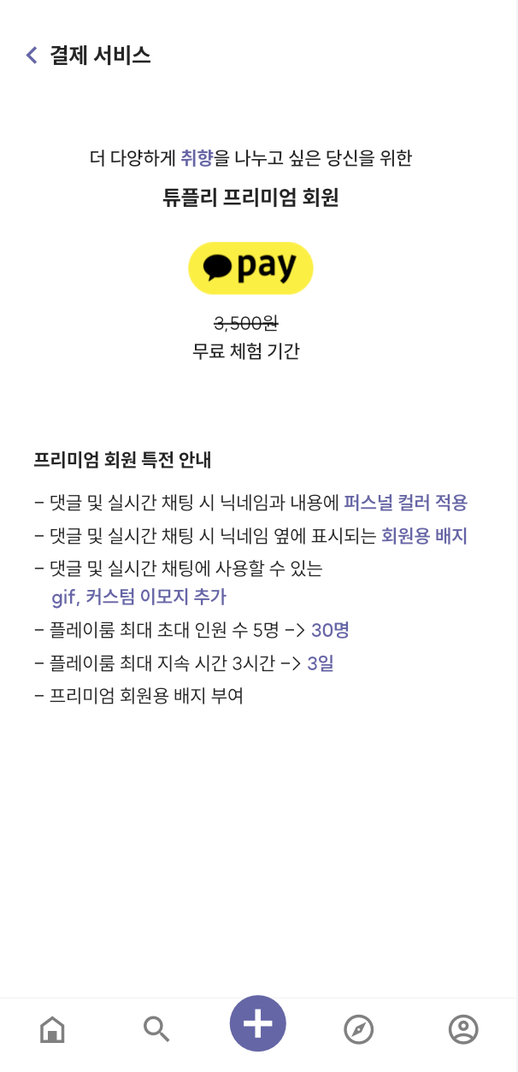

2) 주요 기능 – 메인 비즈니스 모델 : 프리미엄 계정
프로젝트에 진지함을, 회원에게 특별함을 부여
구별
일반 회원
프리미엄 회원
플레이룸
최대 초대 인원
5명
20명
플레이룸
최대 지속 시간
3시간
3일
뱃지
X
O
채팅 이모지
기본 이모지
커스텀, gif 이모지
표기
X
NavBar, 사이트 내 표기
Notes:
마지막으로 상업화, 메인 비즈니스 모델 프리미엄 계정입니다.
이번 프로젝트에 있어서
비즈니스 모델을 구축해 보았기 때문에,
사용자가 원하는 가치와 우리가 제공할 수 있는 가치에 대해 진지하게 생각해볼 수 있었고,
프로젝트가 단순히 Hello World 구현 하는 정도로 끝나지 않고,
Real World로 뻗어나갈 수 있는 하나의 product를 구성할 수 있었다고 생각합니다.
결제 모듈 정말 잘 되는데 시연하기에는 저희가 시간이 모자라서 보여드릴 수 없는게 정말 아쉽네요.
* 실제 돈이 나가지는 않습니다. 카카오페이API에서 실제와 같은 결제 환경을 제공하는 API를 제공해줍니다.

Slide 22
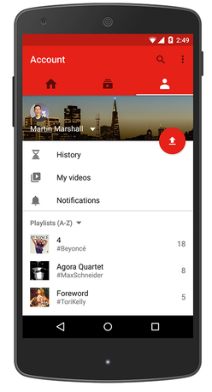
3) 시연
모바일 사용자가 많은 유튜브를 고려한 UI/UX 설계
[유튜브 디바이스 별 사용자 비중]
모바일
(70%)
출처: 컴스코어
Notes:
그럼 실제로 저희 튜플리가 어떻게 돌아가는지 궁금하실 분들이 많으실텐데요.
이제 여기서 시연시간을 갖고자 합니다.
20억 Youtube 유저 중 약 70%가 모바일 유저라는 해외기업 컴스코어의 설문결과를 반영하여
모바일 위주의 UI를 짰다는 것을 다시 한 번 강조 드리면서 시연을 시작해볼까요

Slide 23
4) 못 다한 이야기
할 얘기 엄청 많은데 다 못하네
개인정보 이용 약관, 서비스 이용 약관
Querydsl 벌크연산 + 스케쥴러를 이용한 실시간 검색 기능
회원가입에 사용한 Spring Bean Validation
가입화면 기본 CRUD
‘클릭 3번 만에 못 가는 곳이 없다’는 UI/UX 철학
인피니티 스크롤
사용자의 행동을 분석한 취향 분석
취향이 반영된 둘러보기 메뉴, 메인페이지
회원가입에 사용한 Spring Bean Validation
Notes:
이렇게 저희 시연 보여드렸고요.
저희 발표나 시연 시간상
주요 기능 위주로 소개하느라 소개해드리지 못했던,
위에 적힌 기본적인 내용을 포함해서
개인정보 이용약관 from 개인정보종합포털
서비스 이용약관 from 공정거래 위원회(전자상거래 표준약관)

Slide 24
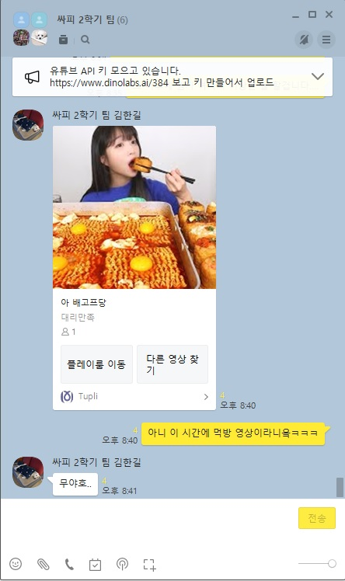
4) 못 다한 이야기 – SNS의 꽃? 카카오톡 공유!
클릭 한 번으로
바로 이동
* 연출이 아닌 실제 상황(배고파지는 영상 공유 테러)입니다.
Notes:
SNS의 꽃, 카카오톡 공유 기능,
* 대략적인 구현 방식? 서비스? API? 보낼수있는대상? 영상테러? 한도? 이런거 형준씨한테 물어보기

Slide 25
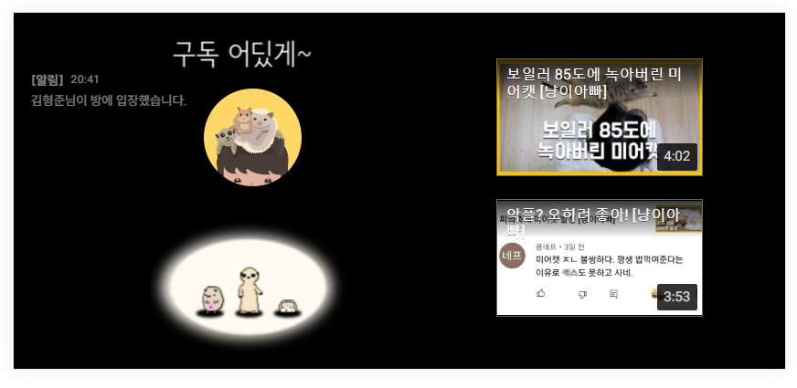
4) 못 다한 이야기 – 가로모드 영상 시청 및 채팅
TUPLI 채팅
Notes:
시연에 쓰인 확장프로그램으로는 보여드리지 못했던 영상 가로 보기 기능과 채팅 기능

Slide 26

4) 못 다한 이야기 – 최적화 : 복잡한 계산은 POST에!
SNS 서비스 트위터에 대한 전체 요청 중 GET이 90% POST가 10%
-> 복잡한 연산은 POST 시점에 끝내놓고, GET에는 그 결과를 가져가는 방식으로 최적화
Notes:
최적화 얘기나
1초당 6000 트위트
1초당 약 80000API 요청
정보 출처 : 트위터

Slide 27
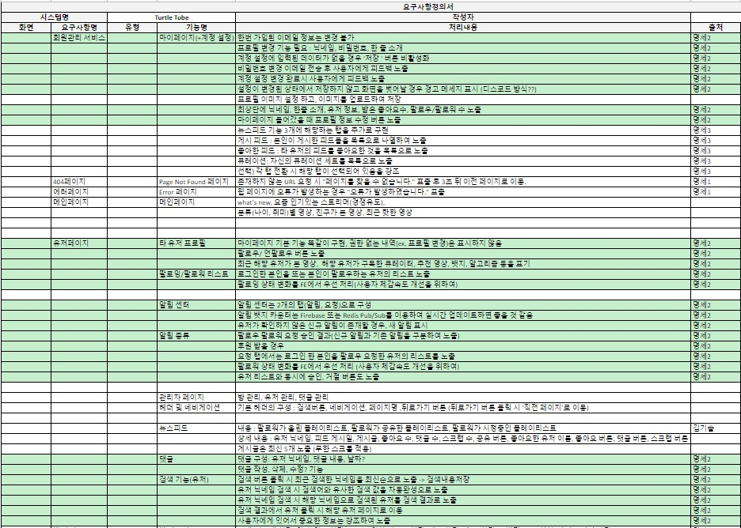
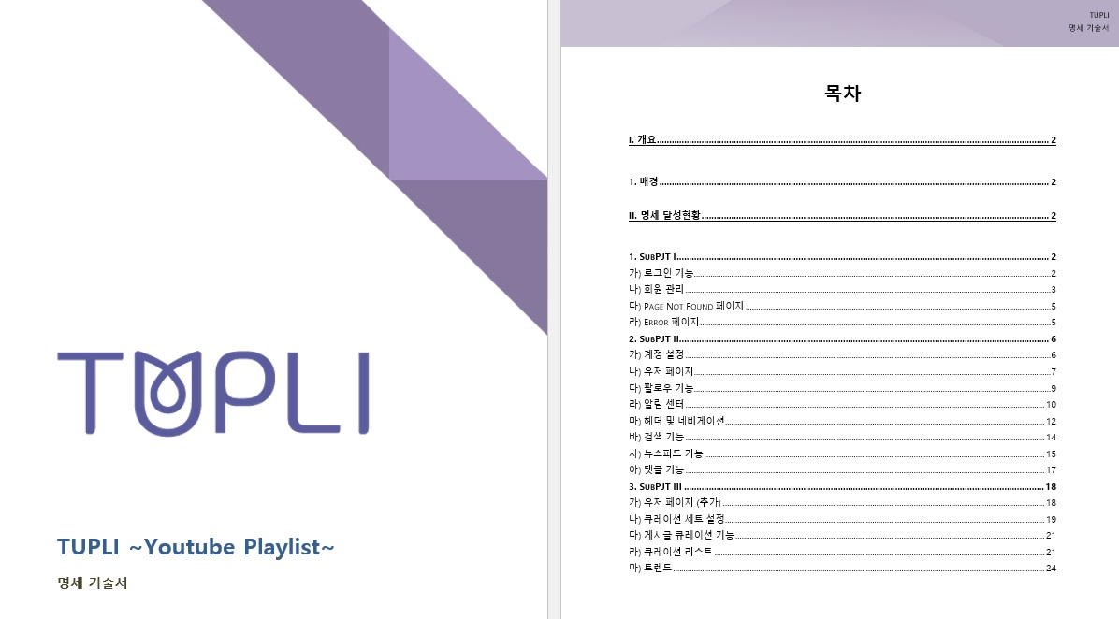
4) 못 다한 이야기 - 명세기술서
명세 요구사항 정의서를 넘어서 명세 기술서(26페이지) 작성
명세를 어떻게 달성했고, 어떤 고민을 했는지에 대한 내용이 기술
[명세 요구사항 정의서]
[명세 기술서]
Notes:
26페이지에 달하는 명세 기술서

Slide 28
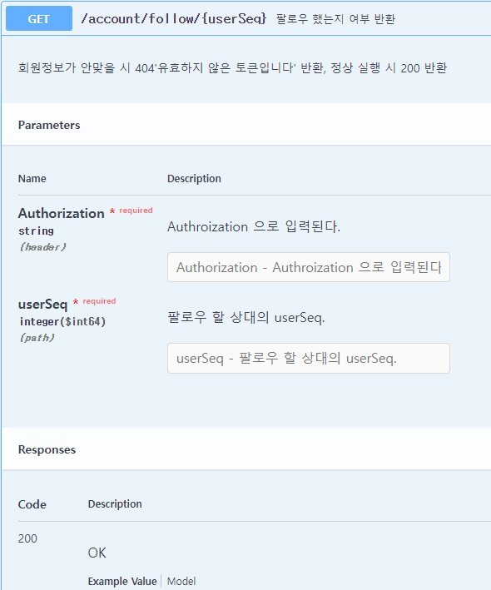
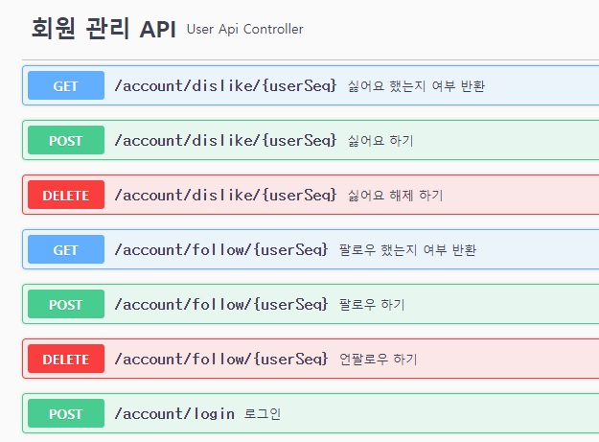
4) 못 다한 이야기 – API 스웨거
Notes:
REST API 하면 깔고 가는 스웨거

Slide 29
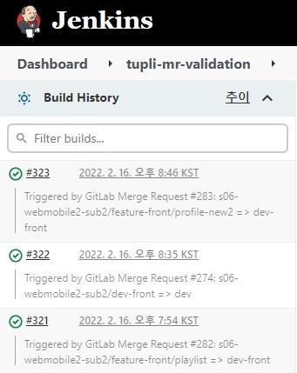
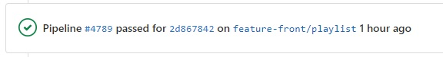
4) 못 다한 이야기 - 젠킨스 Pipeline
Notes:
백과 프론트의 빠른 연결다리가 되어주었던 젠킨스 파이프라인

Slide 30
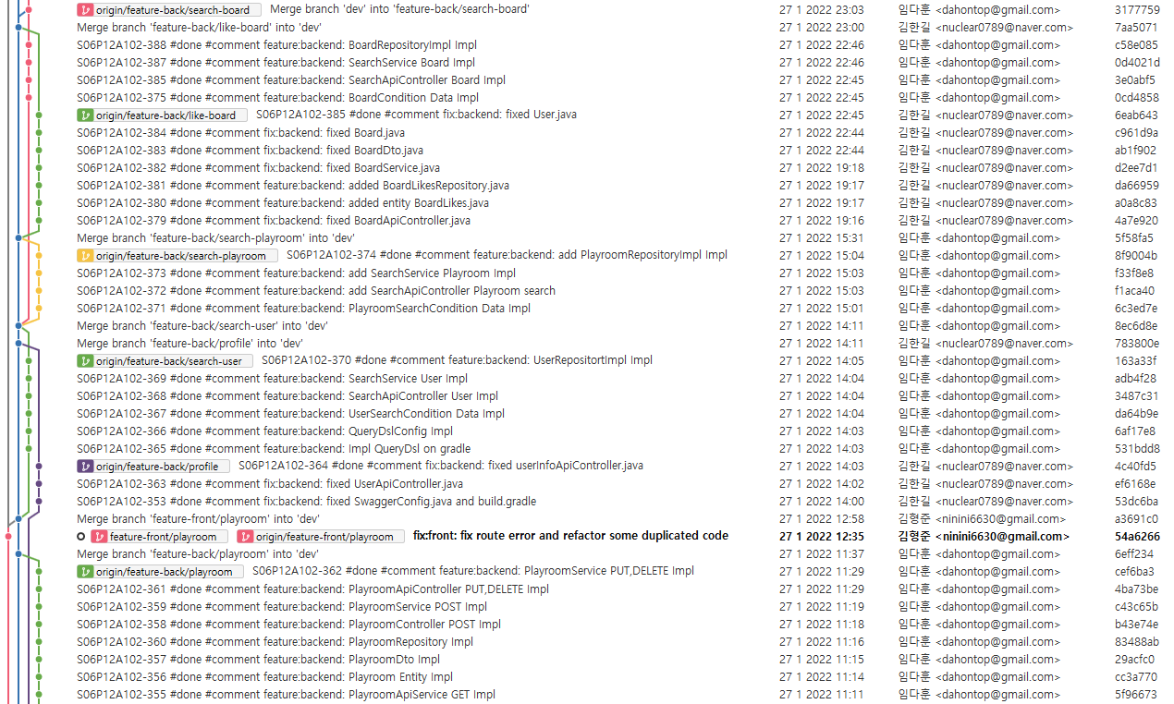
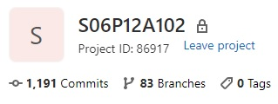
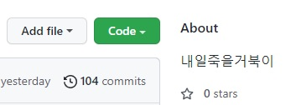
4) 못 다한 이야기 – 1200 커밋 달성!
GITLAB
프로토타입
Notes:
깃 문화 유지 및 1200 커밋 달성,
* 파이프 라인+ fix가 좀 먹긴 하였지만. 1파일 1커밋 문화를 달성하기 위해 노력한 덕분.

Slide 31
4) 못 다한 이야기 – 4개의 DB
NoSQL DB
WebSocket
응답시간 36% 감소*
무료 (중요)
관계형 DB
메인 DB
RDS
Redis
이미지 DB
Static 이미지 버킷
무료 (중요)
NoSQL DB
실시간 서비스 제공
무료 (중요)
GC Storage
RTDB
* 출처 : https://github.com/hwangsero/ChattingProject
Notes:
TUPLI가 DB를 네 종류나 쓰는 이유
===
무료(중요) 적혀있는데, 실제 프로젝트 상용화 할 사람만 하는 고민입니다.
아니면 저희도 그냥 편하게 S3 썼죠.
GC Storage와 같은 구글 파이어베이스 같이 쓰시는 분,
구글 검색으로도 해결이 안되는 지옥을 보실겁니다.
프로젝트에서 1원이 부과되서 심장 철렁하거나 이런거 경험해본사람만 알아요.

Slide 32

4) 못 다한 이야기 – 비동기 추천 서버 Flask
머신러닝 라이브러리로 이용한 사이킷 런을 사용 본 서버의 동작 지연 문제를 추천 만을 위한 별도 서버를 운용함으로서 해결
[POST 시점]
[GET 시점]
0. 정보 추가
0. 정보 추가(기본값)
이미 계산된 결과 반환
0. 요청
3. 정보 갱신(고도화)
1. 반환
2. 계산 후 반환
1. 고도화 API 요청 (비동기)
계산 필요 없음
Calculate
Calculate
Notes:
추천용 Flask 서버 비동기 운용방법
소분류 플레이리스트 3만건 계산에
6초가 걸리기에 비동기로 분리해둔 Flask 서버

Slide 33
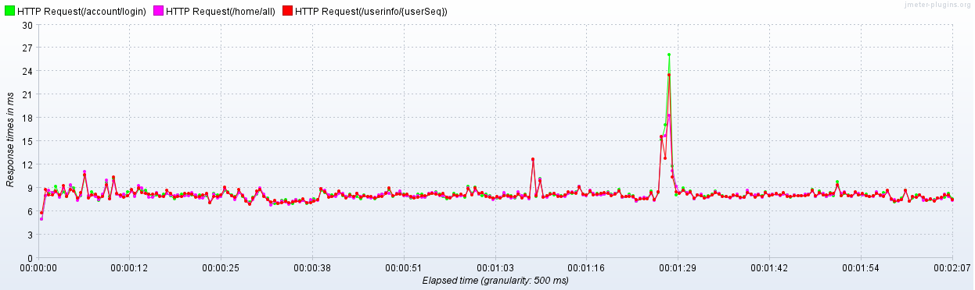
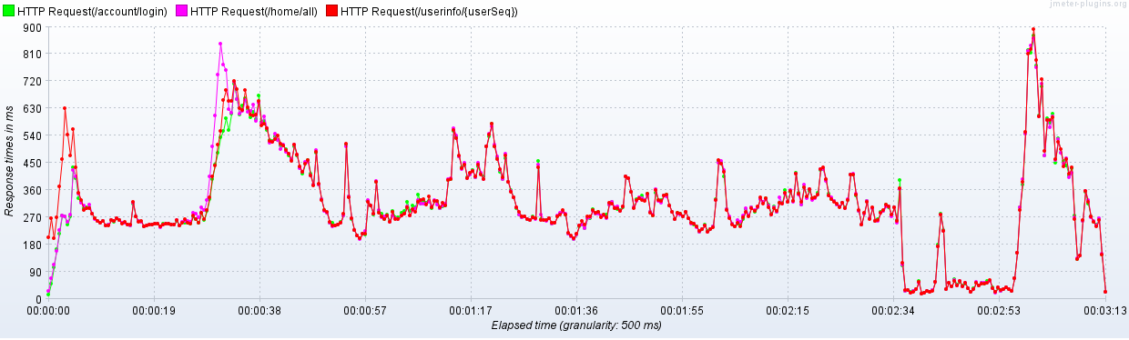
4) 못 다한 이야기 - 부하테스트
정상 상황
초당 API 50건
오류 상황
초당 API 2400건
(오류율 약 1.15%)
Notes:
Jmeter를 이용한 부하테스트 등
지금 괜히 얘기해서 여러분들의 굼금증만 자극한 이야기들은
이 발표 끝나고 올라올 기술서에서 확인하실 수 있습니다.
예상 최대 대응 가능 초당 2000건:
국자가 나왔을때의 오류율이 1.15%임, 1% 선정이유
이거보다 낮고 알기 쉬우며 국자가 안 나오는것이 오류율 1% 미만인 2000건

Slide 34
03
마무리
Notes:
그렇게 못 다한 아쉬운 얘기까지 마치며
네 그럼 저희 마무리하고자합니다.

Slide 35
1) 프로젝트 수행 일정
~4주차
~5주차
~6주차
현재
~2/2일
4일
7일
9일
11일
14일
16일
18일
0. 고도화 전 기술 정리
3. 추천 서비스 고도화
5. 상용화 작업
1. 프로필 기능 고도화
4. 테스트, QA , 최적화
2. 유저 활동 관리 및 DB 최적, 고도화
3. UI/ UX 기능적 고도화
4. UCC 작업
5. 명세/ 포트폴리오화
6. 최종 정리/ 발표
Notes:
저희가 2차 발표 후 프로젝트 수행 일정을 간략하게 정리하였고요,

Slide 36

1) 프로젝트 수행 일정 – 달성 내역
추천 및 분석 고도화를 위한
별도의 서버 배치
Localhost가 아닌 상용화 배포
도메인 외부 구비
프로젝트의 포트폴리오화 및 명세서 기술
파이프라인을 통한 CI/CD
Jmeter를 활용한 부하테스트
뱃지를 통한 게이미피케이션
Notes:
그 동안 저희 팀원들도 무척 힘내주셔서,
지난 발표 때 약속하거나 계획한 굵직한 계획을 버리는 것 없이 전부 달성할 수 있었습니다.
*링겔까지 맞고오신 팀원 있으십니다.

Slide 37
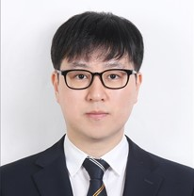
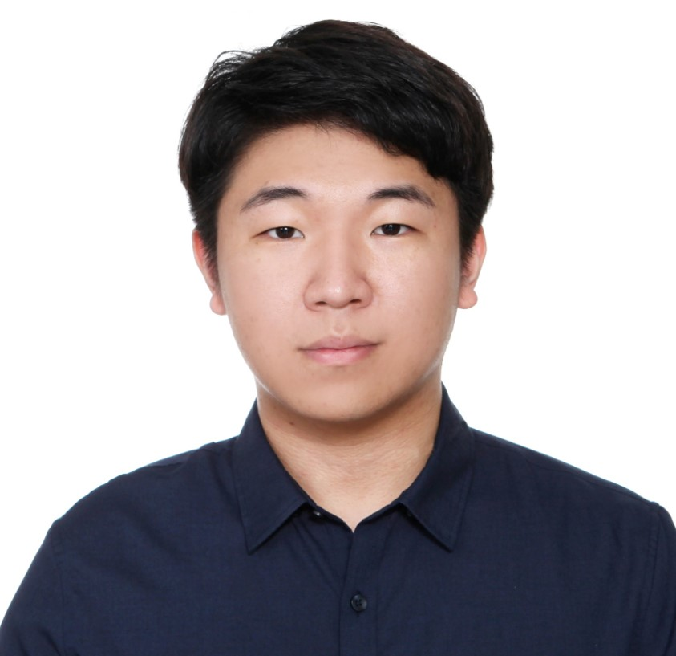

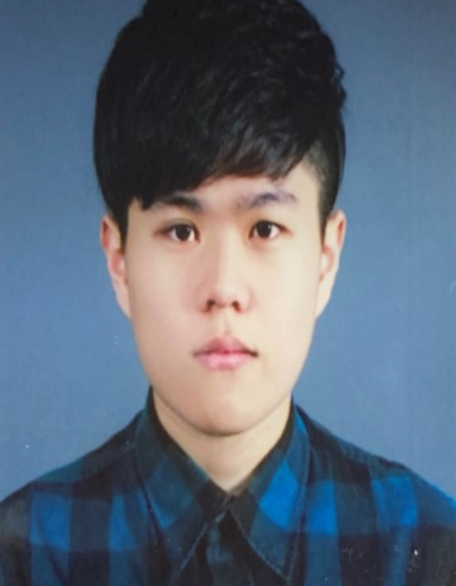
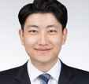
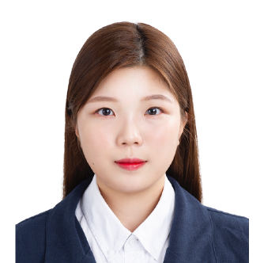
2) 역할 배분
[Backend]
[Frontend]
기술 고문
외부 DB 설계
API 설계 및 관리
아키텍쳐 설계
AWS 및 CI/CD 구성
기획 및 API 설계
강민구(팀장)
김형준
[Frontend]
[Backend]
기획 및 디자인
UI/UX 담당
와이어프레임 및 API 설계
API 설계 및 관리
모델링 및 내부 DB 설계
API 키 관리
김기솔
임다훈(QA리더)
[Backend]
[Frontend]
외부 API 관리
아키텍쳐 및 API 설계
협업툴 및 문서 관리
UI/UX 담당
UCC 담당
기획 및 디자인
와이어프레임 및 API 설계
김한길
최하영(부팀장)
Notes:
6주간 정말로 힘내주신 저희 자랑스러운 팀원들입니다.
각자의 장점을 살린 도메인에서 활약해 주면서도 추가적인 작업까지 해주셨고요.
정말로 수고 많으셨고, 이 자리를 빌려 고맙다는 말씀을 전해드리고 싶습니다.
*저 같은 경우는 기술 고문, 형준씨가 아키텍쳐 설계, 기솔씨가 기획 및 디자인
이런 식으로 큰 틀을 잡아서 각자의 도메인을 담당하고 다른 분들이 협업 하시는 식으로 작업하였습니다.

Slide 38
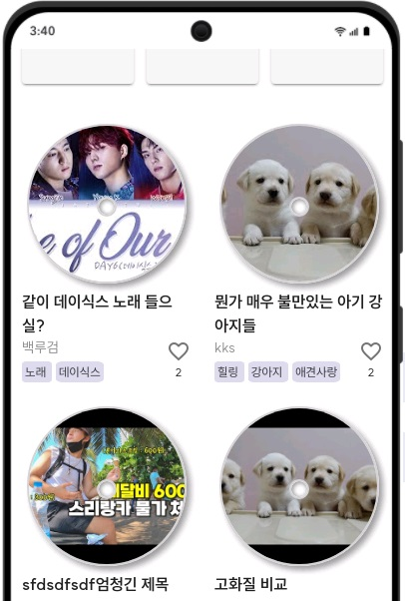
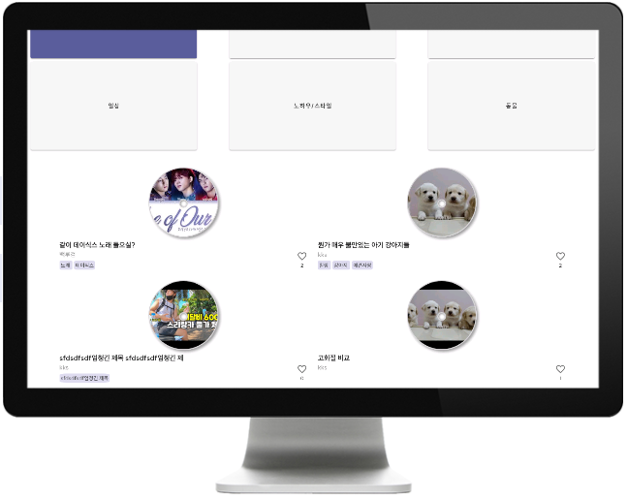
3) 앞으로의 TUPLI – PC 화면 대응
모바일을 제외한 나머지 30%를 위한 설계
[유튜브 디바이스 별 사용자 비중]
PC
(30%)
m.tupli.kr
tupli.kr
출처: 컴스코어
Notes:
그럼 슬슬 발표 끝났겠지… 싶은 여러분들.
발표는 끝났지만 저희의 TUPLI는 아직 안 끝났습니다.
앞으로 30%의 유저를 위해 PC 화면을 반응형이 아니라 별도로 구축할 예정이고요.
*모바일 유저를 위주로 만들고 나중에 크게 만들면 되겠지.
네, 큰 화면에서 반응형으로 작게 만들고 안 보여주는 것과 완전 다른 얘기라는 걸 알았습니다.
보여주고 싶은 것과 철학이 달라요.
고도화가 무사히 끝난다면 지금 여러분들이 보고 계신 튜플리는 m.tupli.kr에서 만나실 수 있게 되실겁니다.
*m.naver 모바일 버전을 제공하는 타 사이트의 SNS의 고충을 알았습니다.
있는걸 단축하고 작게는 것과 없는걸 부풀리고 추가하는것은 차이가 있음.

Slide 39



3) 앞으로의 TUPLI – AWS 서버, RDS 구매 후 배포
아마존으로 출항하는 고래
Notes:
진짜로 쓸 거 같은 프로덕트라고 생각하신분, 네 저희도 그렇게 생각합니다.
도메인도 샀고 DB 넷 중 셋은 이미 밖에 있겠다.
저희 고래는 조금 더 넓은 바다를 향해 나아갈 예정입니다.
* Nginx.conf docker-compose 까지 짜둔상태
도커는 같은 환경 같이 빠르게 배포하는데 좋다고 하죠.
저희가 실제로 해보고자 합니다.
*JPA, SQLAlchemy 같은 ORM들의 장점, 상황과 가격에 맞춘 DB를 구매, 교체할 수 있다.

Slide 40
3) 레퍼런스
Docs | HTTP
Spring Docs | https://docs.spring.io/spring-framework/docs/current/reference/html/
Vue Docs | https://vuejs.org/v2/guide/
Youtube API Docs | https://developers.google.com/youtube/documentation?hl=ko
Firebase Docs | https://firebase.google.com/docs/
Kakaopay API Docs | https://developers.kakao.com/docs/latest/ko/kakaopay/common
전자상거래 표준약관 | 공정거래위원회(www.ftc.go.kr)
개인정보 취급방침 | 개인정보 종합포털(www.privacy.go.kr)
한국 저작권 위원회 | https://www.copyright.or.kr/main.do
Notes:
지금까지 보신 저희 프로젝트와 발표는 위와 같은 레퍼런스를 참조하여 진행하였습니다.
저희 튜플리는 이번 발표에 폰트, 이모티콘 짤방 하나까지 저작권을 준수하였음을 공언하면서,
개인정보 이용약관 from 개인정보종합포털
서비스 이용약관 from 공정거래 위원회(전자상거래 표준약관)
* 추가할 내용 있는지 체크?

Slide 41
Thank You.
Presented by 2팀(Hotsix-Turtles)
Notes:
지금까지 1반 2팀 핫 식스 먹은 거북이들의 튜플리였습니다. 감사합니다!

Slide 42
Q&A
Presented by 2팀(Hotsix-Turtles)
Notes:
그러면 추가적으로 질문 받는 시간 가지겠습니다.

